Slide 1



HMTL5 E CSS3
Frontend
HTML
CSS
- JAVA
Sites para aprender HTML e CSS:
PDF Curso em Vídeo
Referencia MDN
WHATWG
Livros para aprender HTML e CSS:
Mark Pilgrim HTML5
Eric Meyer CSS
Estelle Weyl CSS
Frontend e Backend
Client-side X Server-side
Todo computador e capaz de utilizar as três linguagens: HTML, CSS, JAVA
Desing ≠ Frontend

Slide 2







Exemplo:
O cliente-side (pc) quer fazer uma compra
No caso esse seria o Backend (O servidor). O server-side
Quando o DEV domina tanto o frontend quanto o backend ele se torna um DEV full stack.
Algumas marcações/tag do HTML: <h1>(Título); <p>(Paragrafo); <hr>(Linha); <s>(Escrita riscada); <br>(Quebra o paragrafo); &gt(Usa para colocar o sinal>); &lt(Usa para colocar o sinal <); &#x{Codigo do emoji} (coloca emoji em código exadecimal)

Slide 3
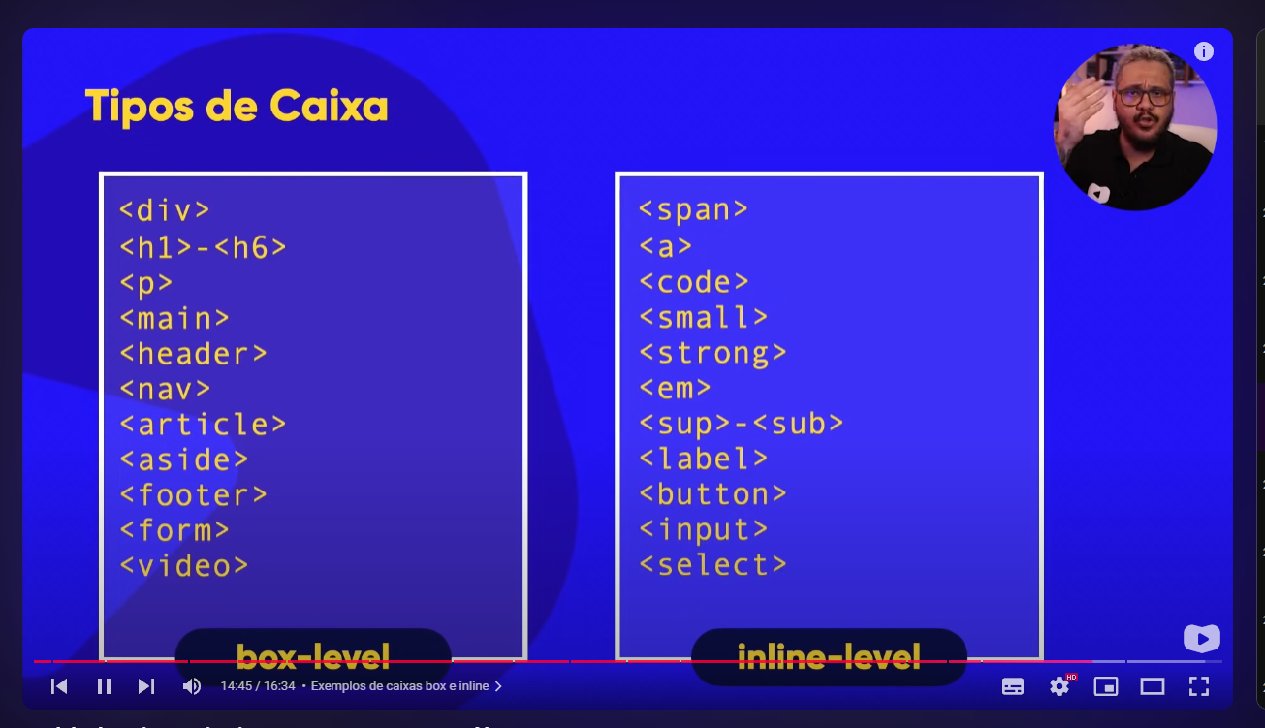
HTML & CSS
Qual a diferença?
HTML: Significado, semântica, etc
CSS: Estilo, forma, eyx
Tem diferença entre div e span!!!

Slide 4
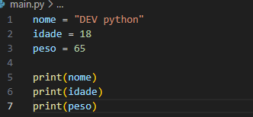


PYTHON
Variaveis
O papel da variável e armazenar dados. Variavel boolean = True/False
Adicional
O termo string e dado quando colocamos valores para a variável.
(Ex. nome = “Marco”)
A string que foi atribuída a variável “nome” foi “marco”

